Slide 1

2026维持结构机会
主讲老师
陈灼基
课程日期
2025.09
执业编号
投顾从业：A1120620030004
基金从业编号：P1069558100002
中国·广州

Slide 2
当前的操作思路
1、控盘双突破（智能辅助线、20日、10日、5日均线），走向上的趋势
2、主题猎手战法：结合热点、L2资金等指标

Slide 3
精辟投资格言
当你理解人心，你才理解市场。
你会发现：
大家很兴奋的时候，就是短线顶部附近
大家很绝望的时候，就离短期底部不远
大家都在喊风险的时候，其实风险不大
大家都在喊机会的时候，其实机会较少
行情从来不是 K 线里的秘密，
而是大众情绪的“平均值”。

Slide 4

投资报告查看方法

Slide 5
精辟投资格言
当你理解人心，你才理解市场。
你会发现：
大家很兴奋的时候，就是短线顶部附近
大家很绝望的时候，就离短期底部不远
大家都在喊风险的时候，其实风险不大
大家都在喊机会的时候，其实机会较少
行情从来不是 K 线里的秘密，
而是大众情绪的“平均值”。

Slide 6

精辟投资格言

Slide 7
今日热门消息解读
1、机器人：
据韩媒报道，业内人士5日透露，三星电子已证实，其子公司Rainbow Robotics正独立研发人形机器人。此前有消息称，三星计划在龟尾市建设人形机器人量产基地，项目总投资约13万亿韩元（约合人民币616亿元）。
2、有色：
8月5日夜间，COMEX黄金期货暴涨3.74%报4308美元/盎司，COMEX白银涨3.34%报62.26美元/盎司，双双创出近期新高；美伊霍尔木兹海峡重开谈判持续推进，叠加全球央行购金趋势延续，黄金避险与货币属性双重驱动；8月6日早间报道，美国将于本月下旬起禁止出口钨废料和回收电池材料，稀缺金属供给收缩预期进一步强化。

Slide 8
今日热门消息解读
3、算力硬件：
8月电子布价格出现年内最大单月涨幅，1080/2116/7628系列均价上涨17%至18%，年内累计涨幅高达118%至165%，AI电源持续挤占传统玻纤供给，成本正加速向覆铜板传导；8月6日华尔街见闻报道，受AI算力挤占全球先进制程与显存产能影响，显卡"一日一价"全球暴涨，日本技嘉显卡涨幅20%至40%，国内RTX 5060 Ti涨超千元，GDDR显存供需紧张预计至少延续至2027年下半年。

Slide 9

量化六大战法

Slide 10


购买链接与具体提纲
购买网址链接：研究院——经传好课
https://toujiao.n8n8.cn/jz-course/course-detail/376.html

Slide 11

量化届丰碑

Slide 12
操作策略
仓位：五成——七成
策略：两个中线个股，两个短线个股
或者，三个中线、吃波段收益，一个短线
剩余资金灵活做T
持续拉升连板股、极致抱团趋势股、低吸高活跃强势股、
潜伏利好消息政策个股、耐心持有优质个股、平铺首板个股

Slide 13
风口狙击——为投资保驾护航
1、周一最强风口：选择当日涨停板个股最多的板块，当日最强的风口
2、周二主题风口：选择当日主题猎手最强的主题，挖掘最强的两个股票
3、周三资金风口：选择当日行业板块，主力净买额第一名或第二名的板块
4、周四逻辑风口：结合当日或近几日逻辑逐渐发酵的风口，博弈周末发酵
四个不同维度的逻辑，每天筛选出强风口、强个股，为投资保驾护航，助力账户长虹
用户收益案例：以上为特定客户、特定时间区间的历史业绩，个别情况不代表普遍现象，个股历史涨幅不预示其未来表现，过往收益亦不代表未来收益承诺。市场有风险，投资需谨慎！
个股案例涨幅回访：以上为特定条件、特定时间区间下的部分案例展示，不代表普遍现象，个股历史涨幅不预示其未来表现，过往收益亦不代表未来收益承诺。市场有风险，投资需谨慎！

Slide 14
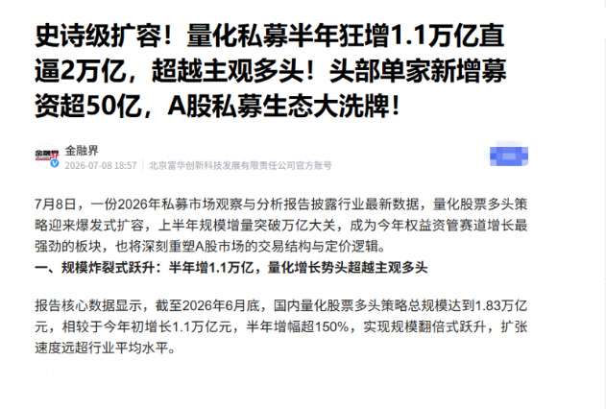
量化资金已成主力军

Slide 15
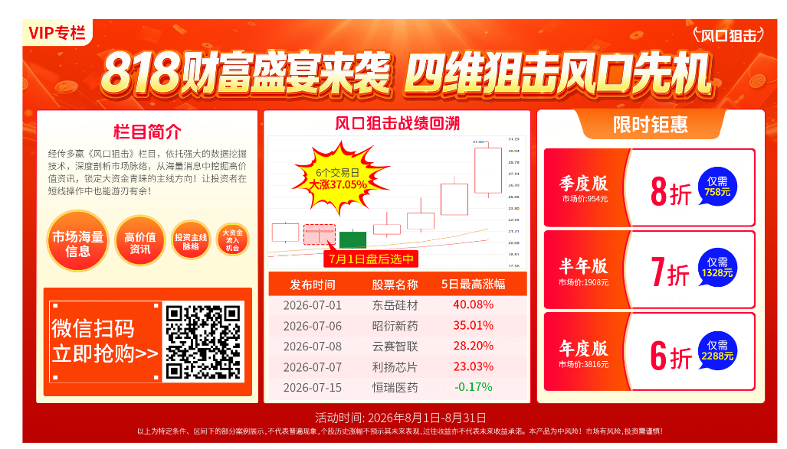
风口狙击——为投资保驾护航

Slide 16
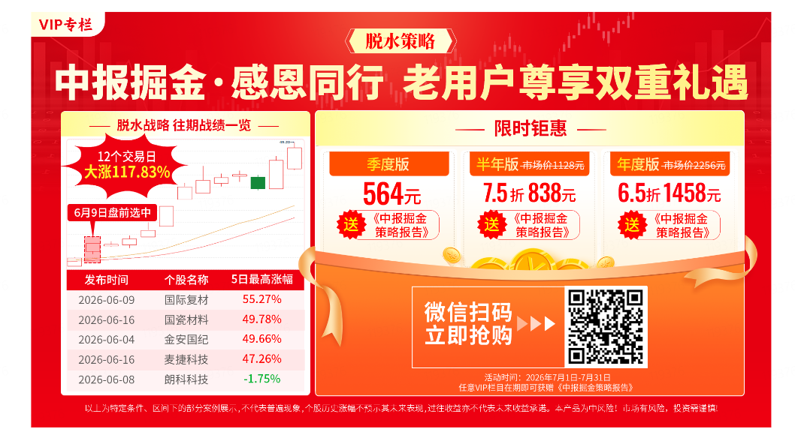
脱水策略

Slide 17

418活动

Slide 18

脱水策略

Slide 19


Slide 20


